Slide 1

Hacer deporte

Slide 2
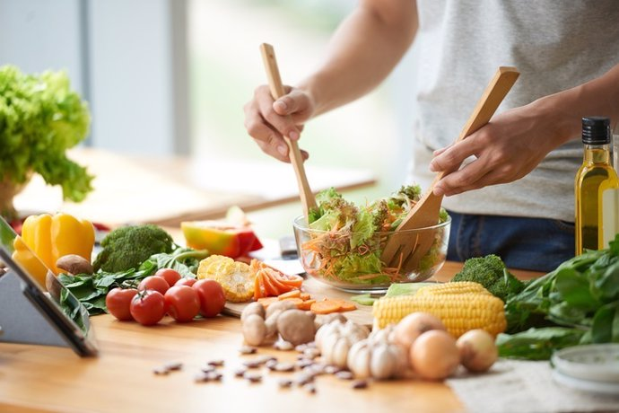
Cocinar

Slide 3
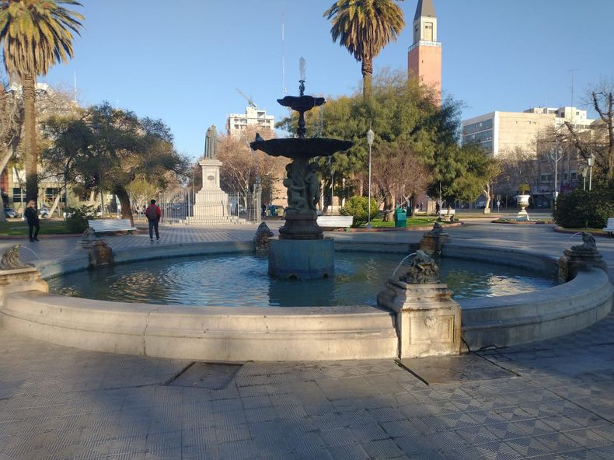
Salir a pasear

Slide 4

Leer un libro

Slide 5
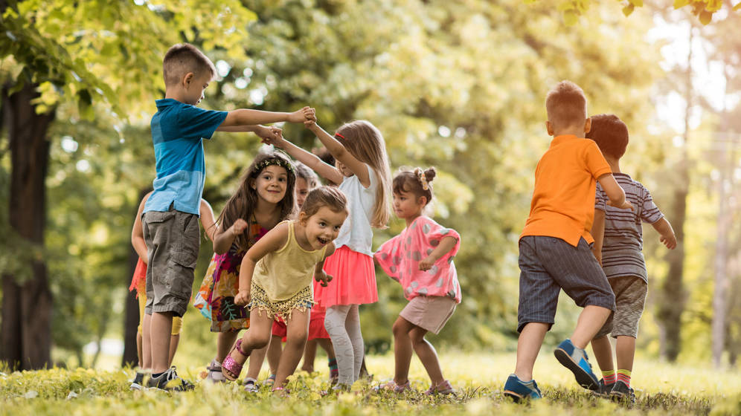
Jugar con amigos

